Slide 1
10. STŘÍDAVÝ PROUD V ENERGETICE

Slide 2
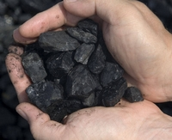
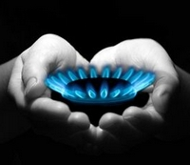
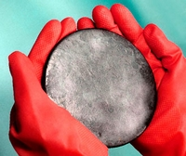
Primárními zdroji elektrické energie jsou
uhlí
zemní plyn
ropa
voda
slunce, vítr
jaderné palivo

Slide 3
Postupy získávání primárních zdrojů a jejich přeměna na elektrickou energii nepříznivě ovlivňují životní prostředí
spalování uhlí,
výstavba velkých vodních přehrad,
nehody reaktoru.
Alternativní zdroje elektrické energie jsou založené na využití
sluneční energie,
geotermální energie (energie nitra Země).
Přeměna energie primárních zdrojů na energii elektrickou se uskutečňuje v elektrárnách.

Slide 4
Generátory
= I – dynama
~ I – alternátory
Generátory střídavého napětí jsou stroje, které slouží k přeměně mechanické energie v energii elektrickou a využívají k tomu elektromagnetickou indukci.
V energetice se využívá střídavé napětí o frekvenci 50 Hz, které se rozvádí do míst spotřeby pomocí elektrické rozvodné sítě.
Vznik střídavého proudu
MOTOR X GENERÁTOR

Slide 5
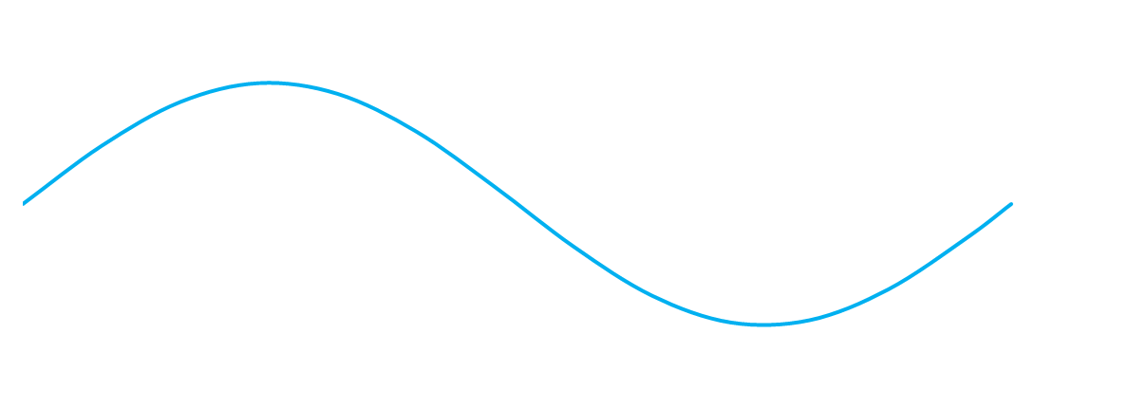
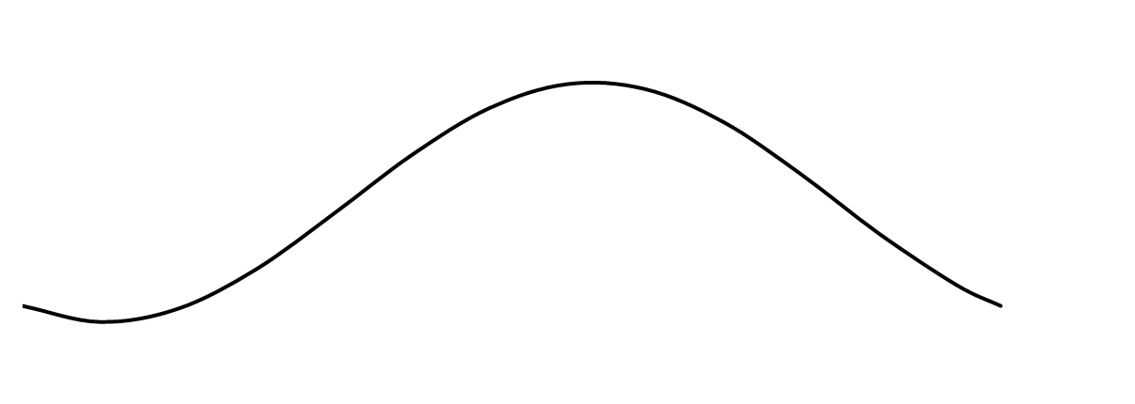
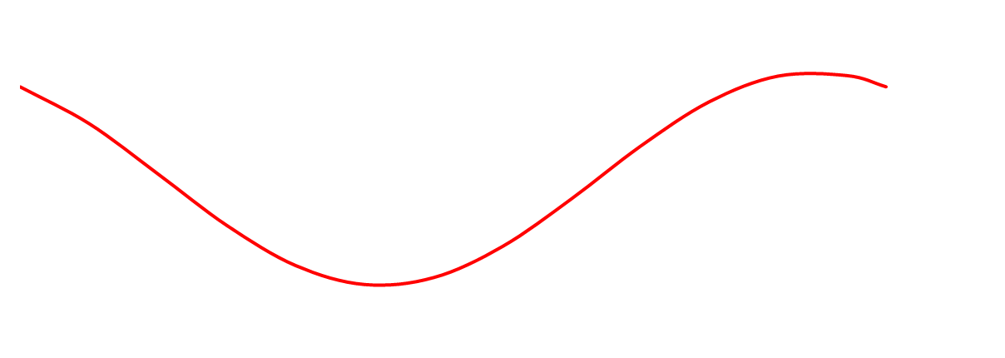
9. 1. GENERÁTOR STŘÍDAVÉHO PROUDU
stator alternátoru
je tvořen třemi cívkami
osy cívek svírají úhel 120°
U₁
U₂
W₁
V₂
rotor s póly
je otáčivý magnet
W₂
V₁
u
0
1/3 T
2/3 T
T
t

Slide 6
9. 1. GENERÁTOR STŘÍDAVÉHO PROUDU
stator alternátoru
je tvořen třemi cívkami
osy cívek svírají úhel 120°
U₁
U₂
W₁
V₂
rotor s póly
je otáčivý magnet
otáčením rotoru se v cívkách indukují navzájem fázově posunutá střídavá napětí u₁, u₂, u₃.
W₂
V₁
u
u₁
u₂
u₃
0
1/3 T
2/3 T
T
t
Mají stejnou amplitudu Um a mají stejnou frekvenci f.

Slide 7
9. 1. GENERÁTOR STŘÍDAVÉHO PROUDU
Součet okamžitých hodnot střídavých napětí indukovaných v cívkách alternátoru je stále nulový.
u₁ + u₂ + u₃ = 0
u
u₁
u₂
u₃
U₃
U₁
-U₁
0
1/3 T
2/3 T
T
t
U₂

Slide 8
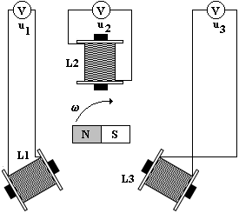
10. 1. GENERÁTOR STŘÍDAVÉHO PROUDU
Princip – otáčení vodivé smyčky v magnetickém poli.
Alternátor používaný v elektrárnách má 2 části:
1. rotor – koná rotační pohyb – elektromagnet
2. stator – soustava cívek, ve kterých se indukuje střídavé napětí,
Proud se odvádí pevnými svorkami, což je jednodušší než z rotoru.

Slide 9
V elektrárnách se používá trojfázový alternátor,
Stator je tvořen třemi cívkami, jejichž osy svírají vzájemně úhel 120º.
Rotor - magnet otáčející se mezi cívkami
(3000 otáček/min = 50 Hz).
V
120⁰
120⁰
ω
V
V
120⁰

Slide 10
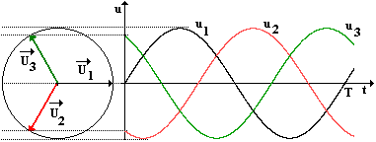
V cívkách se indukují střídavá napětí, posunutá o 1/3 T.
Mají stejnou amplitudu a stejnou frekvenci .
Fázorový diagram: součet okamžitých hodnot napětí je nulový (u₁ + u₂ +u₃ = 0)
1/3 T
2/3 T

Slide 11
K rozvodu napětí nepotřebujeme 6 vodičů.
Využívá se rozvodná síť, vodiče jsou propojeny a stačí jen 4.
fázové napětí u₁ u₂ u₃
mezi fázovým a nulovým vodičem
sdružené napětí u₁₂ u₂₃ u₁₃
mezi fázovými vodiči
L₁
L – fázové vodiče
N
N – nulový vodič
L₂
L₃

Slide 12
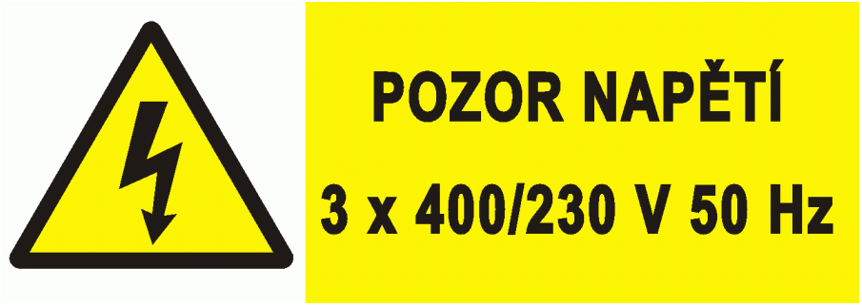
Velikost sdruženého napětí je √3 x větší, než fázového napětí.
fázové U₁ = 230 V
sdružené U₁₂ = 230 . √3 V = 400 V
Při symetrickém zatíženi trojfázové soustavy neprotéká nulovým vodičem žádný proud.
V praxi není zatížení jednotlivých fází stejné a nulovacím vodičem prochází určitý malý proud.
Nulovací vodič bývá tvořen drátem s menším průměrem, čímž se dosahuje úspor.

Slide 13
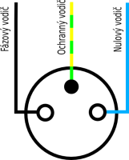
Zapojení zásuvky - do zásuvky jsou přivedeny tři vodiče:
FÁZOVÝ VODIČ — mezi ním a zemí je napětí 230 V.
V zásuvce musí být vždy vlevo a zapojen musí být vodičem s černou izolací.
V případě, že se ho dotknete, budete zasaženi elektrickým proudem! Elektrikáři ho hovorově nazývají "fáze".
NULOVÝ VODIČ — mezi ním a fázovým vodičem je napětí 230 V, proti zemi 0 V.
V zásuvce musí být vždy vpravo a zapojen musí být vodičem s modrou izolací.
Spolu s fázovým vodičem tvoří dva póly, na které se připojují spotřebiče.
Elektrikáři ho hovorově nazývají "nulák".
OCHRANNÝ VODIČ — mezi ním a fázovým vodičem je napětí 230 V, proti zemi 0 V.
V zásuvce je připojen na kolík a zapojen musí být vodičem se žlutozelenou izolací. Je určen k tomu, aby se na něj připojil kryt kovových spotřebičů. V případě, že by se na tento kryt dostalo (např. poruchou spotřebiče) elektrické napětí, zajistí, aby bylo svedeno do země.
I přesto, že spotřebič bez něj bude fungovat, je velice důležitý, protože tě ochrání v případě poruchy spotřebiče od zásahu elektrickým proudem! Spotřebiče s kovovým krytem nesmí být bez ochranného vodiče provozovány!

Slide 14
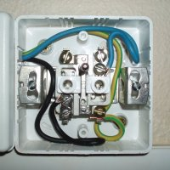
Zapojení zásuvky - do zásuvky jsou přivedeny tři vodiče:

Slide 15
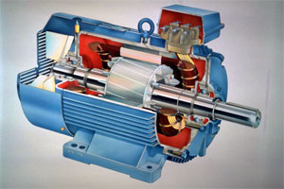
10. 2. ELEKTROMOTOR
Elektrická energie se mění na mechanickou.
Rozdělení:
Motory založené na točivém poli
synchronní
asynchronní
jednofázový
třífázový
http://www.emotor.cz

Slide 16
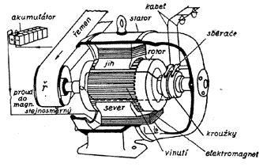
10. 2. ELEKTROMOTOR NA TROJFÁZOVÝ PROUD
Elektrická energie se mění na mechanickou.

Slide 17
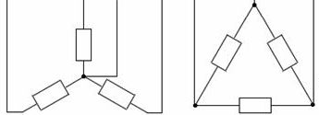
Elektromotor na větší výkon se připojuje současně ke všem fázovým vodičům.
zapojení do hvězdy jednotlivé spotřebiče jsou připojeny k fázovému napětí
zapojení do trojúhelníka k napětí sdruženému. (výkon spotřebiče je větší)
uzlový (nulový) bod

Slide 18
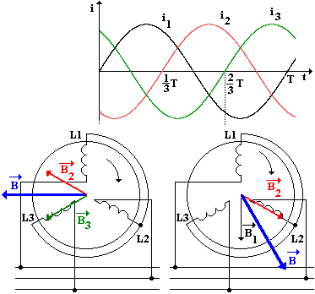
ASYNCHRONNÍ
stator – 3 cívky spojené do hvězdy nebo do trojúhelníka
prochází jím proudy i₁, i₂, i₃ posunuté o 1/3 periody
každá cívka vytváří magnetické pole
složením polí vzniká výsledné točivé magnetické pole s frekvencí ∼ I

Slide 19
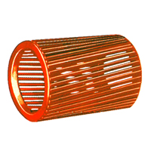
ASYNCHRONNÍ
rotor – klecová kotva - klec ze silných hliníkových tyčí v čele spojených Al prstencem (žádné přívodní vodiče)
točivé magnetické pole indukuje ve vinutí velké proudy, vzniká magnetická síla (Lenzův zákon), která roztočí rotor
rotor se otáčí s jinou (menší) frekvencí, než točivé mag. pole – asynchronně
trojfázové asynchronní elektromotory
Veličina charakterizující chod se nazývá skluz.
f_{p} – frekvence otáčení točivého mg. pole
f_{r} – frekvence otáčení rotoru. Skluz je možné vyjádřit v procentech.
V praxi bývá skluz při plném zatížení elektromotoru 2 % až 5 %.

Slide 20
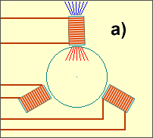
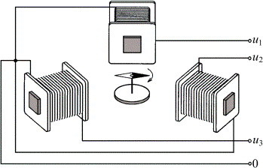
SYNCHRONNÍ
Vznik točivého magnetického pole
Magnetka se otáčí synchronně, tedy se stejnou frekvencí jakou má střídavý proud.

Slide 21
SYNCHRONNÍ MOTOR
Stator má stejnou konstrukci jako stator asynchronního motoru.
Je tvořen elektrotechnickými plechy naskládanými na sebe do tvaru dutého válce.
Po vnitřním obvodu jsou drážky.
V drážkách je uloženo třífázové vinutí vzájemně posunuté o 120°.
Rotor je tvořen permanentním magnetem, nebo elektromagnetem připevněným na hřídeli elektromotoru.
Je třeba ho roztočit na pracovní otáčky jiným strojem.

Slide 22
10. 3. TRANSFORMÁTOR
Uspořádání dvou cívek (vinutí) na společném jádře budeme nazývat jednofázový transformátor.
primární vinutí = vstupní cívka
sekundární vinutí = výstupní cívka
1. cívka
2. cívka
I₁
Φ
I₂
N₁
N₂
∼
V
V
U₁
U₂
N₁ = N₂
zanedbáme-li odpor primární cívky
U₁ = U₂

Slide 23
10. 3. TRANSFORMÁTOR
primární vinutí = vstupní cívka
sekundární vinutí = výstupní cívka
I₁
Φ
I₂
N₁
N₂
∼
V
V
transformační poměr transformátoru
U₁
U₂
N₂ > N₁
U₂ > U₁

Slide 24
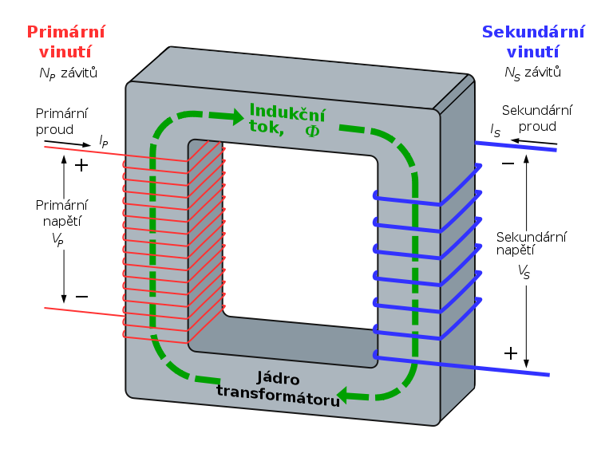
10. 3. TRANSFORMÁTOR
Je zařízení měnící velikost napětí střídavého proudu.
Princip je založen na elektromagnetické indukci.
Jednofázový transformátor je tvořen dvěma cívkami
primární N₁ (vstup)
sekundární N₂ (výstup),
které jsou umístěny na společném ocelovém jádře z měkké oceli. To zesiluje magnetickou indukci v cívkách.

Slide 25
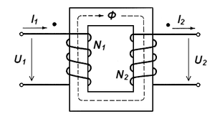
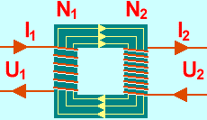
10. 3. TRANSFORMÁTOR
Jednofázový transformátor je tvořen dvěma cívkami
První cívkou prochází střídavý proud, který v jádře transformátoru vytváří nestacionární magnetické pole,
které je příčinou vzniku indukovaného napětí v druhé cívce.
Indukované napětí je tím větší, čím rychleji se v cívce mění magnetický indukční tok a čím větší je počet závitů 2. cívky.

Slide 26
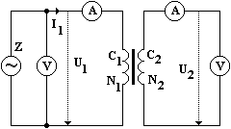
k – transformační poměr
Proudy se transformují v obráceném poměru k počtu závitů.
I₁
I₂

Slide 27
P1 – příkon transformátoru
P2 – výkon v sekundární části
jestliže zanedbáváme ztráty – platí ZZE
transformace nahoru transformace dolů
Třífázový transformátor – k transformaci trojfázového proudu.
má tři jednofázová primární a tři jednofázová sekundární vinutí.
Transformátory pro velké výkony se značně zahřívají a proto je třeba je chladit.

Slide 28
TROJFÁZOVÝ TRANSFORMÁTOR
L₁
L₂
L₃
Třífázový transformátor má tři jednofázová primární a tři jednofázová sekundární vinutí.
Ta mohou být zapojena do: hvězdy (Y), trojúhelníku (D) lomené hvězdy(Z).

Slide 29
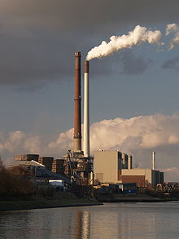
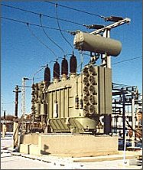
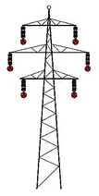
10. 4. PŘENOS ELEKTRICKÉ ENERGIE
6,3 kV
400 kV

Slide 30
10. 4. PŘENOS ELEKTRICKÉ ENERGIE
Dálkový přenos se uskutečňuje při vysokém napětí 110 kV, 220 kV, 400 kV.
Vlivem ztrát se přenášený výkon snižuje o hodnotu P = I².R (neboť práce W = I² R t se mění ve vodiči v Joulovo teplo),
I – proud ve vodičích vedení,
R – odpor.
Chceme-li docílit minimálních ztrát, musí být Joulovo teplo minimální.
Toho je možné dosáhnout menším proudem ve vedení (při daném odporu vedení) a tedy větším napětím.

Slide 31
Na menší vzdálenosti (blízký přenos) se elektrická energie přenáší menším napětím (22 kV), které se získává transformací v rozvodnách napojených na dálkový přenos.
Přenosovou soustavu ukončují transformační stanice, v nichž se získává trojfázové napětí , které se rozvádí k jednotlivým spotřebitelům.

Slide 32
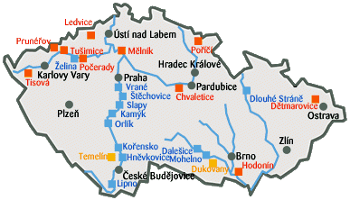
tepelné elektrárny
jaderné elektrárny
vodní elektrárny

Slide 33
Elektrárny: elektrická energie se získává přeměnou z jiných forem energie:
1. uhelné elektrárny (tepelné elektrárny)
alternátory jsou poháněny parními turbínami
potřebná energie se získává spalováním uhlí, oleje, plynu, …
spalování probíhá v kotli se soustavou trubek, kterými proudí voda a mění se v páru o vysokém tlaku (10 MPa) a teplotě (500⁰C)
u nás 70 % elektrické energie

Slide 34
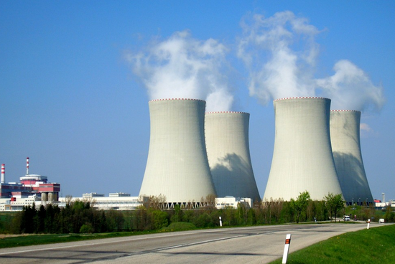
2. jaderné elektrárny
energie potřebná pro výrobu páry se získává přeměnou jaderné energie
základem je jaderný reaktor, v němž probíhá proces štěpení jader paliva
při tom se uvolňuje značná energie, která se přenáší nejčastěji vodou do výměníku tepla, který zajišťuje, že radioaktivní látky z reaktoru neproniknou do páry, která pohání turbínu.
Dukovany byly dokončeny v roce 1988. s výkonem 1760 MW.
Od roku 2002 je největší jadernou elektrárnou u nás Temelín, 2x981MW.
v ČR – 27 % .

Slide 35
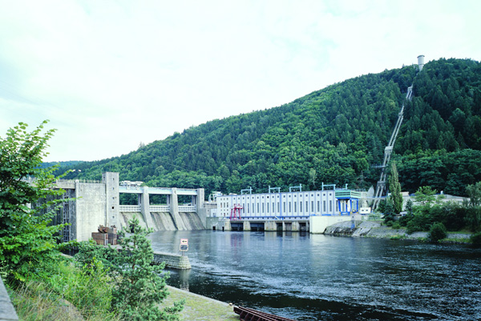
3. vodní elektrárny 3 %
jsou založeny na využití energie vodního toku.
alternátor je poháněn vodní turbínou
Typ turbíny určuje způsob, jakým se energie vody přeměňuje na kinetickou energii.

Slide 36
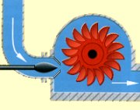
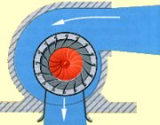
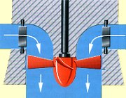
Peltonova - používá se pro větší výkony, velký spád a menší průtok vody. Voda se přivádí hubicí ve směru tečny k obvodu kola a dopadá na lopatky rotoru. Výkon se reguluje kuželem v hubici.
Francisova - používá se pro velký rozsah spádů i průtoků a je dnes nejrozšířenější přetlakovou turbínou. Voda proudí do spirálové skříně turbíny, protéká rozváděcím kolem, naráží na lopatky oběžného kola a odtéká sací troubou. Výkon se reguluje natáčením lopatek rozváděcího kola.
Kaplanova je to vrtulová turbína, která má natáčivé lopatky rozváděcího i oběžného kola. Je vhodná pro vodní elektrárny s kolísavým průtokem a spádem. Předností tohoto typu jsou vysoké otáčky, což umožňuje používat generátory jednodušší konstrukce.

Slide 37
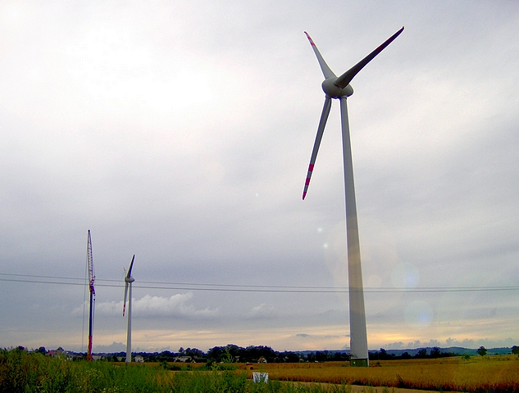
4. větrné elektrárny
První větrná elektrárna o výkonu 315 kW byla uvedena do zkušebního provozu v roce 1993 v Krušných horách.
V roce 1998 byla uvedena do trvalého provozu farma větrných elektráren na Mravenečníku v Koutech nad Desnou (Jeseníky), která se skládá ze tří elektráren o výkonech 220 kW, 315 kW a 630 kW.

Slide 38
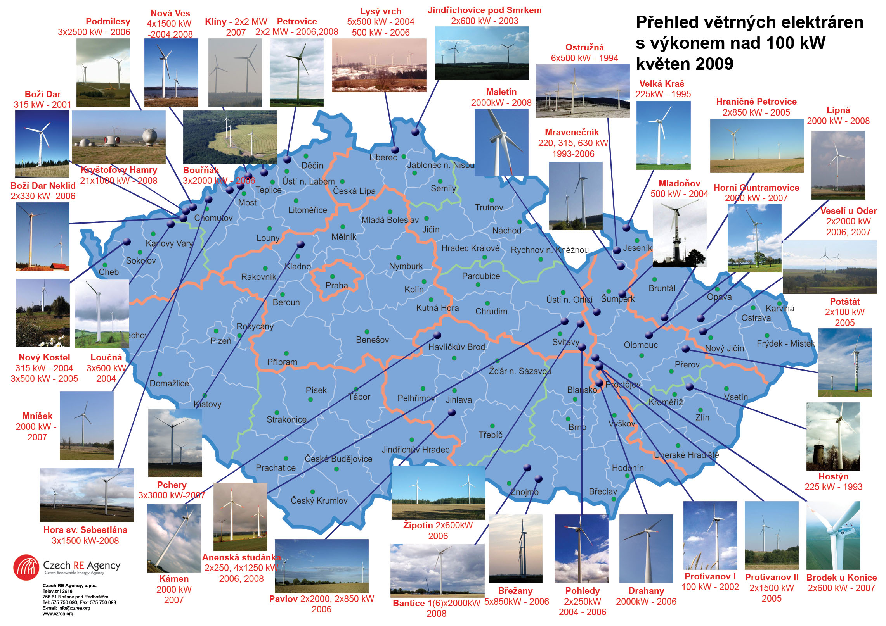

Slide 39
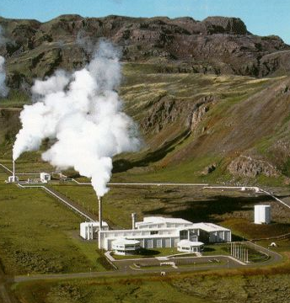
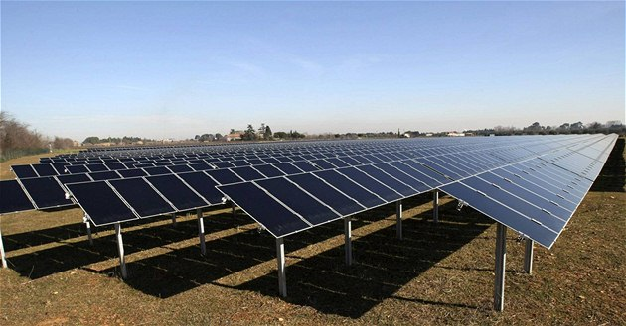
5. Geotermální elektrárny
6. Solární elektrárny

Slide 40
